Slide 1


第9章
二阶电路的暂态分析
9.1 二阶电路
9.2 零输入响应（自然响应）
9.3 直流电源激励下的响应

Slide 2
9.1 二阶电路
RLC串联电路
RLC并联电路
一般二阶RLL电路
一般二阶RCC电路

Slide 3
9.2 二阶电路的零输入响应
——暂态分量的变化规律
特征方程：
特征根：

Slide 4
9.2 二阶电路的零输入响应
——暂态分量的变化规律
特征根：
零状态响应的三种情况
两个不相等负实根
过阻尼
两个共轭复根
欠阻尼
两个相等负实根
临界阻尼

Slide 5
9.2 二阶电路的零输入响应
——暂态分量的变化规律
Overdamped——过阻尼

Slide 6
9.2 二阶电路的零输入响应
——暂态分量的变化规律
由 di_{L}/dt 可确定 i_{L} 为极小时的 t_{m} .

Slide 7
能量转换关系
0 < t < t_{m} u_{C} 减小 ，i 增加。
t > t_{m} u_{C}减小 ，i 减小.
+
+
C
C
L
L
-
-
R
R

Slide 8

9.2 二阶电路的零输入响应
underdamped——欠阻尼
ω₀
ω_{d}
θ
α
ω_{d}，ω_{０}，α的关系

Slide 9
t=0 时 u_{c}=U₀
u_{C} =0：ω_{d}t = π-θ，2π- θ ... nπ- θ
u_{C}
U₀
π-θ
π
2π- θ
2π
ω_{d}t
0

Slide 10
u_{C}
U₀
i_{C}
0
π- θ
π
2π- θ
2π
ω_{d}t
θ
i_{c}=0：ω_{d}t =0，π，2π ... nπ ，为 u_{c}极值点，
i_{c} 的第一个极值点为ω_{d}t =θ。

Slide 11
u_{C}
U₀
能量转换关系：
i_{C}
0
π-θ
π
2π- θ
2π
t
θ
+
+
+
C
C
C
L
L
L
-
-
-
R
R
R
θ < ω_{d}t < π- θ
π- θ < ω_{d}t < π
0 < ω_{d}t < θ

Slide 12

特例：R=0 时
等幅振荡
+
C
L
-

Slide 13
9.2 二阶电路的零输入响应
Critically damped——临界阻尼
非振荡电路

Slide 14

小结
可推广应用于一般二阶电路
定常数

Slide 15
9.2 二阶电路的零输入响应
过阻尼
临界阻尼
欠阻尼
欠阻尼特例

Slide 16
9.2 二阶电路的零输入响应
——暂态分量的变化规律
过阻尼

Slide 17
9.2 二阶电路的零输入响应
——暂态分量的变化规律
欠阻尼

Slide 18
9.2 二阶电路的零输入响应
——暂态分量的变化规律
无阻尼

Slide 19
9.2 二阶电路的零输入响应
——暂态分量的变化规律
负阻尼

Slide 20
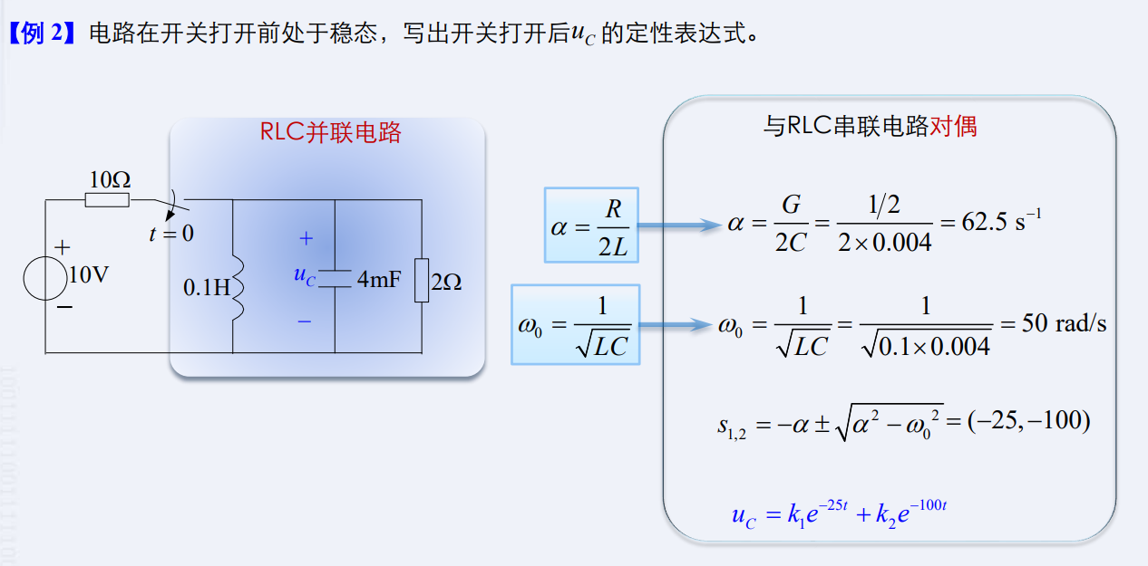
RLC并联电路（自学+MOOC）

Slide 21
9.3 二阶电路的零状态响应
以阶跃响应为例来分析二阶RLC电路的零状态响应。
一、RLC串联电路的阶跃响应
根据KVL和支路电压−电流关系,可得
二阶常系数线性非齐次微分方程
初始条件为: u_{C}(0₊)=u_{C}(0₋)=0
i_{L}(0₊)=i_{L}(0₋)=0
Notes:
学习不同类型功放的特点，正确识别电路。

Slide 22
方程的解为
齐次解为
特征方程
特征根(固有频率)
与RLC串联电路零输入响应一样，RLC串联电路的固有频率s1和s2也可以是两个不相等的负实数，两个相等的负实数，一对共轭复数和一对共轭虚数。
Notes:
学习不同类型功放的特点，正确识别电路。

Slide 23
阶跃激励下的稳态分量u_{Cp}=U₀
根据初始条件,有
电容电压为
Notes:
学习不同类型功放的特点，正确识别电路。

Slide 24
RLC串联充电电路也可以区分为:
1.过阻尼
电路参数满足
2.临界阻尼
3.欠阻尼
4.无阻尼α=0 (即R=0)
下面仅讨论过阻尼和欠阻尼两种不同情况的阶跃响应。
Notes:
学习不同类型功放的特点，正确识别电路。

Slide 25
1.过阻尼
由于s₁＜0、s₂＜0及|s₂|＞|s₁|
>0
使电容电压u_{C}和电感电流i_{L}永远不改变方向。电容元件在全部时间内一直在充电。
Notes:
学习不同类型功放的特点，正确识别电路。

Slide 26
2.欠阻尼
或表示成极坐标形式
其中θ = arctan(α /ωd)
阶跃响应电容电压为
Notes:
学习不同类型功放的特点，正确识别电路。

Slide 27
根据电容的电压−电流关系
Notes:
学习不同类型功放的特点，正确识别电路。

Slide 28
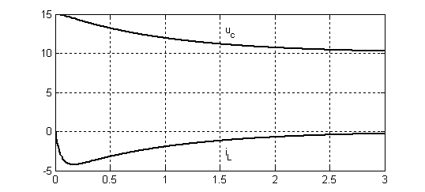
9.3 直流激励下的响应
全响应——二阶电路响应计算
0.5H
+
2
1A
10Ω
u_{C}
F
-
19
i_{L}
u_{c}(0-)=15V， i_{L}(0-)=0

Slide 29
一般二阶电路
➢ 电路的阶次与独立电源无关。
➢ RLC串联电路或RLC并联电路，是在独立电源置零后，能够变换为R、L、C串联或R、L、C并联的电路，是工程中最常见的二阶电路。
RLC串联电路
RLC并联电路
一般二阶RLL电路
一般二阶RCC电路
在电源置零后，不能变换为R、L、C串联R、L、C并联的二阶电路，统称为一般二阶电路。
2022/4/13
电路理论
29

Slide 30
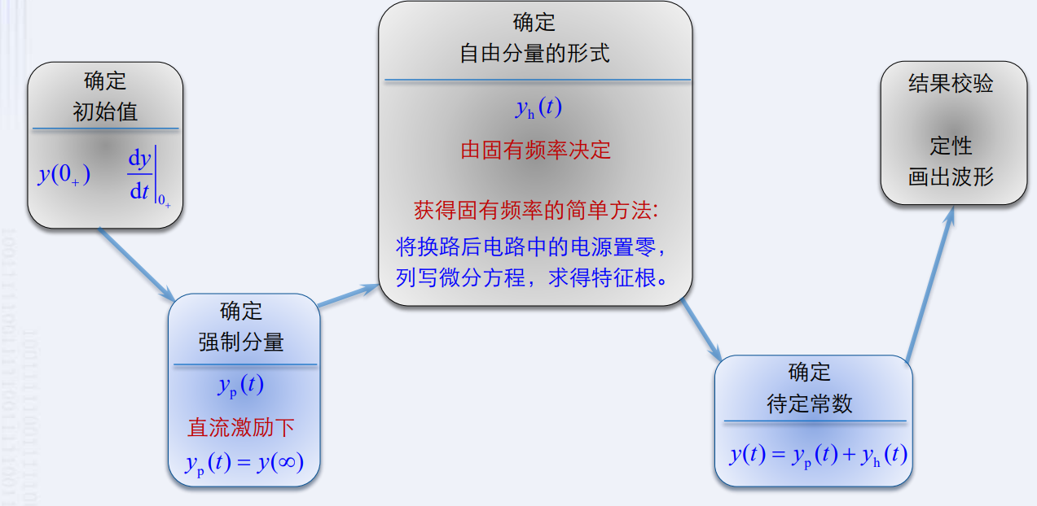
一般二阶电路分析思路

Slide 31
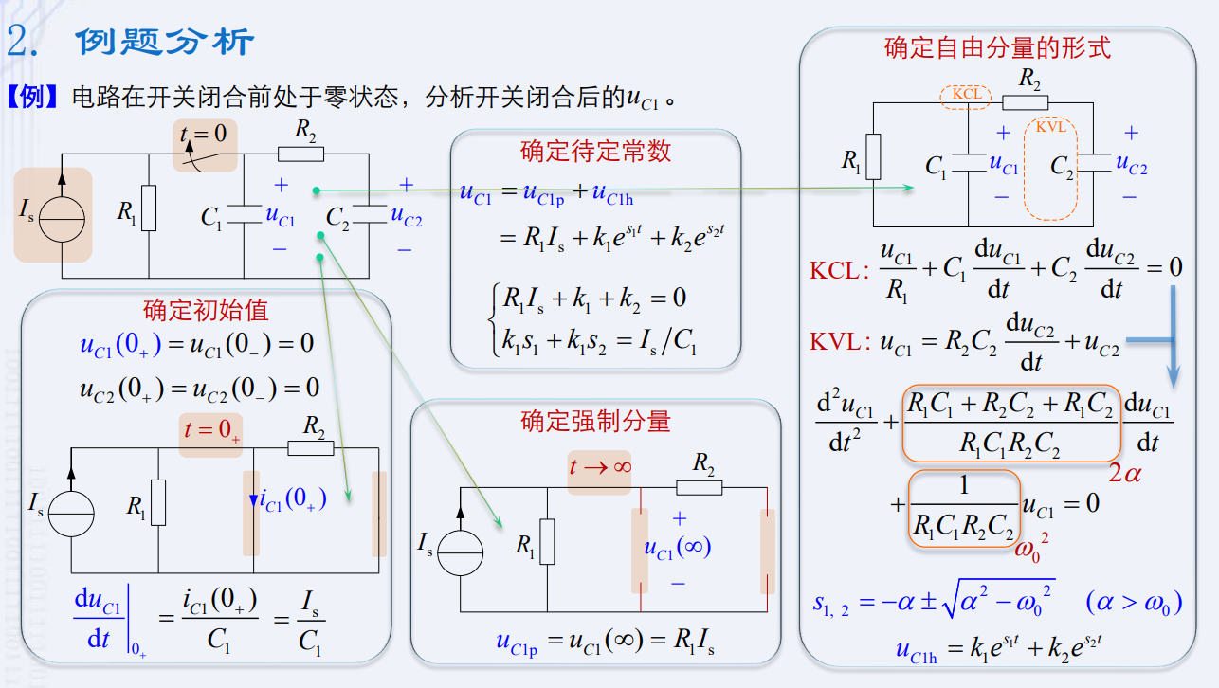

Slide 32
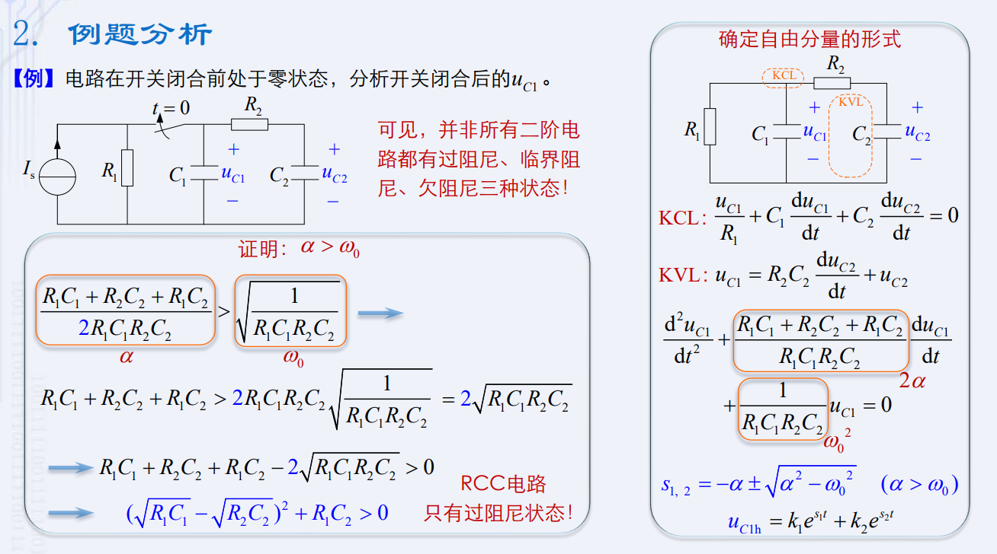

Slide 33
7-36、题7-36图所示的电路在开关打开前处于稳态。确定(1)电路的阶数;(2)t>0后的u_{c}的微分方程、i_{L}的微分方程;(3)u_{c}(0₊)、i_{L}(0₊)、i_{c}(0₊)、u_{L}(0₊);(4) ;(5)u_{c}(∞)、i_{L}(∞);(6)u_{c}(t)(t>0);(7)用u_{c}(∞)检验u_{c}(t)。
（1）电路中含有两个独立的储能元件，所以是二阶电路
（2）t>0后，电路如下：
题7-36图
KCL、KVL:

Slide 34
（4）根据电容、电感元件电压和电流的关系：
可以得到微分方程：
（5）t=∞时，电路图如下：
（3）t=0₊时刻电路图如下：
所以：

Slide 35
（6）求u_{C}(t)即是求第二问关于u_{C}(t)的常系数非线性微分方程的解
二阶，需要求齐次方程的通解和非齐次方程的特解
①齐次方程的通解：
②非齐次方程的特解：
从上面的微分方程中易看出，一个特解为u_{Cp}=12V
综上
特征方程为：
（7）第五问已经求出
特征根：
将t=∞带入(6)的结果中：
通解为：
将 带入其中，得：
结果一致
→
齐次方程的通解为：

Slide 36
作业
9.2节：9-5，9-7，9-9
9.3节：9-13，9-15

